Slide 1
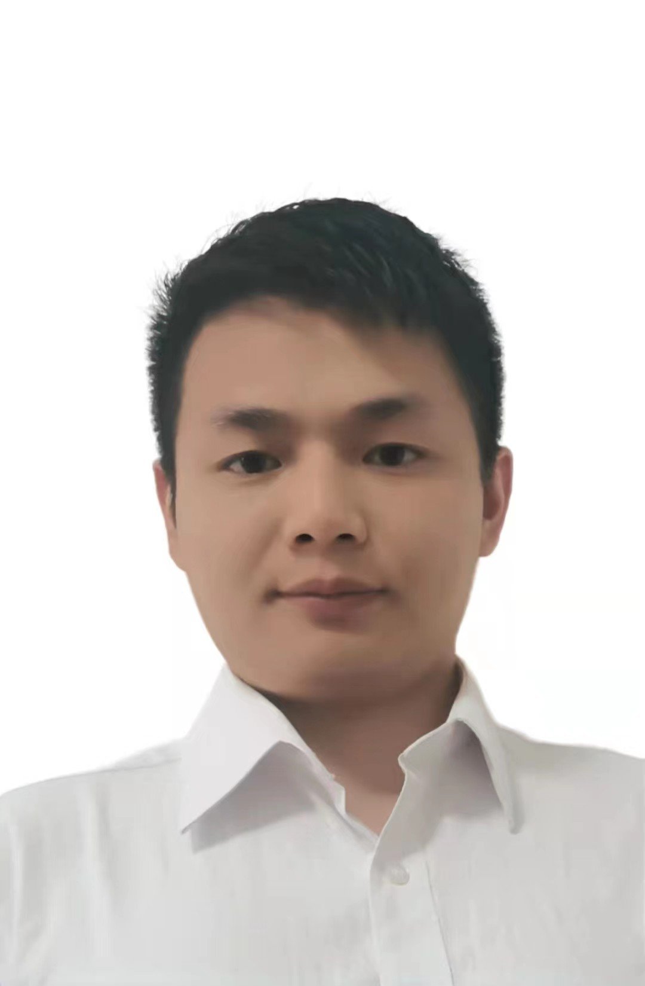







Resume
求 职 意 向
个人主页：https://github.com/jianyuzhong
软件开发工程师
成都
14k及以上
月内到岗
教 育 背 景
2015.09-2019.06
成都信息工程大学
软件工程 本科
钟 建 宇
在校期间学习了计算机网络、C++、Python、.Net、软件工程等专业课，并获得CET6证书及奖学金。
（经验:4年）
工 作 经 历
2019.10-2021.12
成都深思科技有限公司
软件开发工程师
基本信息
使用Python和NET/.Net Core开发twitter、facebook、189邮箱等主流网站的爬虫，数据清洗和入库;
毕业院校：成都信息工程大学
与第三方公司合作，实现Socket传输数据、解析JSON、XML等数据;
专业：软件工程
实现项目跨平台应用 (项目国产化)，使用NET5重写项目;
2021.12-2023.08
人瑞科技
学历：本科
后端开发工程师
出生日期：1996年4月
微服务开发对招聘云对接客户的不同的业务
Saas软件前后端开发，对接大型客户 (星巴克、东软、优衣库等) 的招聘ERP业务;
联系方式：18382339428
与第三方公司合作，实现数据加密传输和RESTTul交互;
邮箱：david199604@qq.com
2023.08-至今
成都效率源股份有限公司
后端开发工程师
个人特点
Wpf 刑侦手机多路提取软件界面开发
刑侦，手机多路提取软件开发：针对不同手机，安卓，苹果机型，采用不同的提取策略，实现手机数据备份到PC，对备份数据进行进一步解密，解析展现到可视化界面。帮助办案人员做案件调查，分析。
开发经验：参与多个B/S后端、数据处理、爬虫等项目开发
技术广度：后端技术.net ,net core等;前端技术：react,js,css等;爬虫：python,panada;数据库:es,sqlserver、Redis等技术。
刑侦，手机多路提取软件bug修复。
项 目 经 历
技术深度：熟悉http、tcp，等主流协议。解析过pcap包，使用C#socket文件传输，视频音频解析，设计搭建前后端微服务项目等等。
2019.10 -2021.12
***公安技侦平台项目
爬虫：编写twitter、facebook、163等网站的爬虫，使用python，技术包括beautifulSoup、sqllite、MQ消息队列等，加深对http、tcp协议的理解；
数据处理:：使用C#处理json、xml、pcap、docx、excel、视频音频等多种数据，编写脚本部署程序，支持window和linux，熟悉多线程开发流程、反射、Linq查询、序列化，与第三方平台建立socket或http连接；
业务能力：能独立完成并设计需求规则说明书、接口文档、掌握用例图，数据流图泳道图等作图方式、团队合作意识较强。
数据入库:各种爬虫数据，主机数据，分别录入sglserver数据(关系型数据) 以及ES(非关系型数据)；
数据库处理跨平台:使用NET5控制台程序开发，运行环境支持windows和中标麒麟系统。
开发能力：学习能力强，能科学上网，使用chatgpt辅助完成开发任务
2021.12-2023.8
招聘云项目定制开发
负责招聘管理云系统定制化方案确定数据库以及流程设计，完成技术性文档输出以及功能模块开发；
获奖情况
与第三方平台 (泛微，星巴克，东软)对接erp业务。AOP开发，根据不同功能实现触发器面向切面解决问题；
SaaS软件开发，利用Paas平台服务实现文件上传、短链接生成、报表展示等功能。用到es进行数据快速查询，以及全文检索，使用react实现定制前端页面等；
CET6
2023.08-至今
分布式手机多路提取
优秀员工
C/S程序结构设计，采用一个主控端多个被控端的形式实现分布式软件。主控端负责数据展示，以及指令下发，被控端实现具体手机数据提取逻辑。主控被控通过tcp通信，手机提取通过，mtp，adb等方式传输，控制手机数据。

